Slide 1
빅데이터 플랫폼 개발자 양성 수행 평가서
학습자 : 권능한

Slide 2
목 차
1.데이터셋 설명 및 분석코드 완성
2. 분석결과 설명

Slide 3
01
데이터셋 설명 및 분석코드 완성

Slide 4
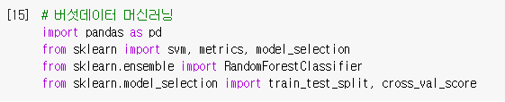
데이터셋 설명 및 분석코드 완성
import하기
Mushrooms 데이터셋 분석을 위한
import작업 (svm, radomforest를
각각 import해주고 마지막 교차 검증을
위하여 cross_val_score을 import해주자 )
Mushroom데이터셋 분석을 위한 마운트

Slide 5
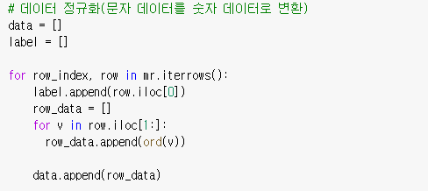
데이터셋 설명 및 분석코드 완성
데이터 정규화
텍스트로 되어있는 csv파일을
숫자데이터로 변환하여 주는 작업
테스트 하기
숫자로 변환된 data를 train_test_label를
을 통하여 각 train, test의 data, label에
넣어 테스트 하여 준다

Slide 6
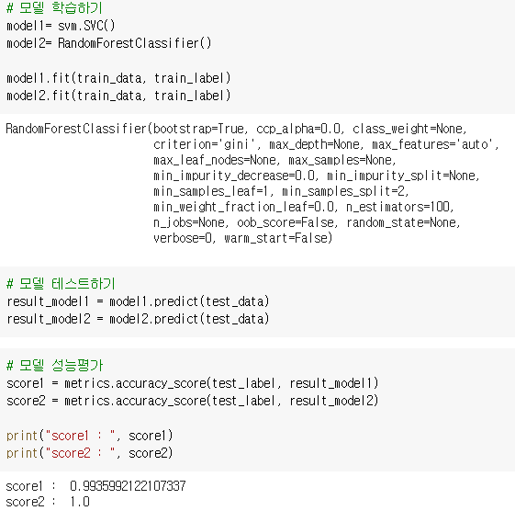
데이터셋 설명 및 분석코드 완성
모델 학습을 한 뒤 테스트 후 성능 평가
테스트 하여준 data를 svm.SVC방법 과
RandomForest방식으로 학습하여 준다
테스트한 데이터의 정확성을 평가하기
위한 테스트를 진행한다(metrics사용)

Slide 7
02
분석결과 설명

Slide 8
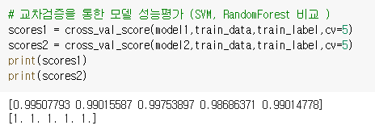
분석결과 설명
교차 검증을 통한 모델 성능 평가
앞서 실행했던 두가지의 방법들을
교차검증하여 값을 비교하여서 다음과 같
은값이 출력되었다.

Slide 9
감사합니다

